Slide 1
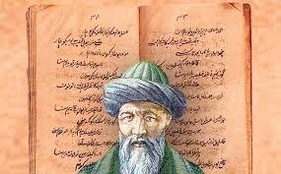
Kutadgu bilig anlamını bil oyunu
100. YIL ANADOLU LİSESİ
MERSİN / 2024
Hazırlayan:
Levent HARBALİOĞLU
TDE Öğretmeni

Slide 2
KUTADGU BİLİG
1. SORU
8. SORU
2. SORU
9. SORU
3. SORU
10. SORU
4. SORU
5. SORU
6. SORU
7. SORU
TESTİ BİTİR

Slide 3

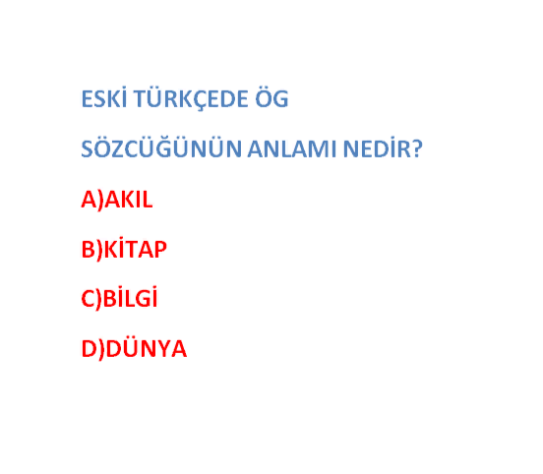
1. SORU
A
B
C
D

Slide 4

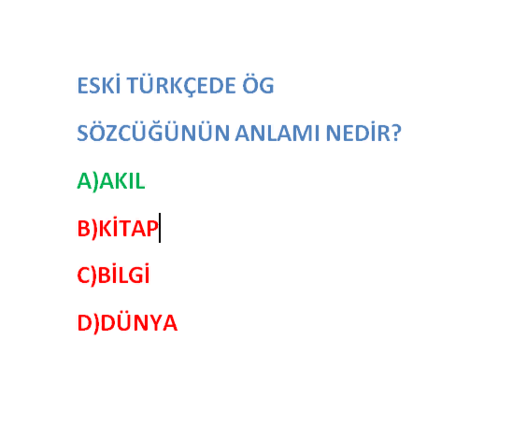



1. SORUNUN CEVABI
TEBRİKLER

Slide 5
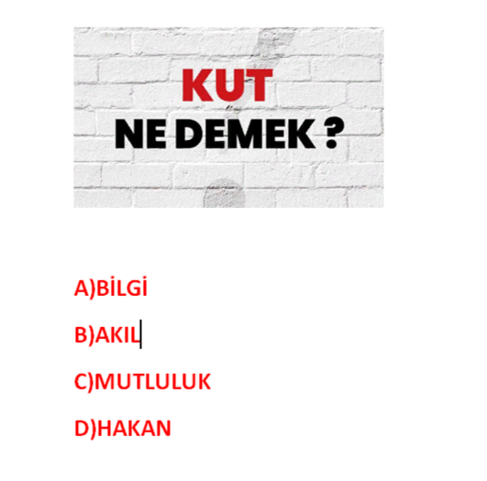
2. SORU
A
B
C
D

Slide 6
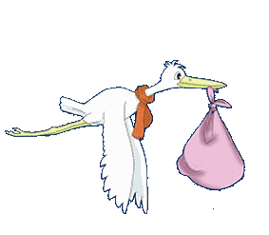
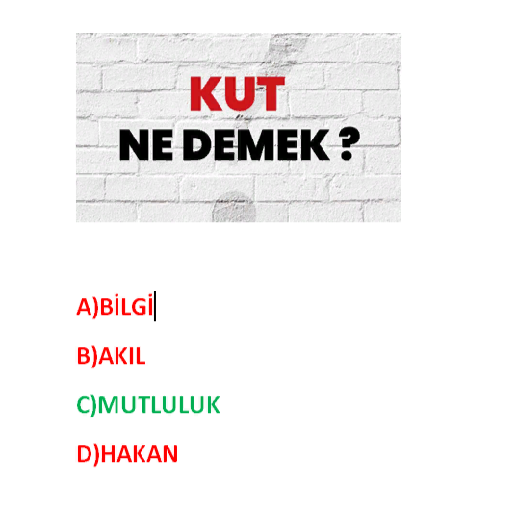
2. SORUNUN CEVABI
TEBRİKLER

Slide 7
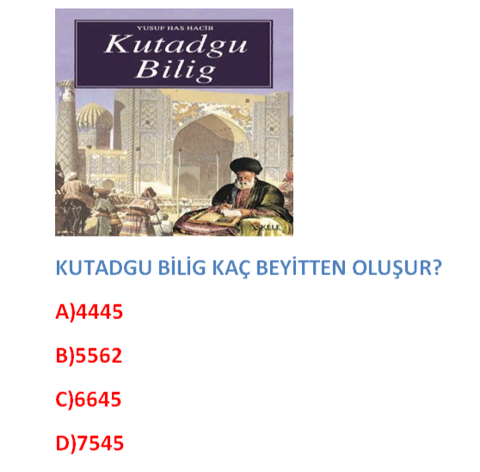
3. SORU
A
B
C
D

Slide 8
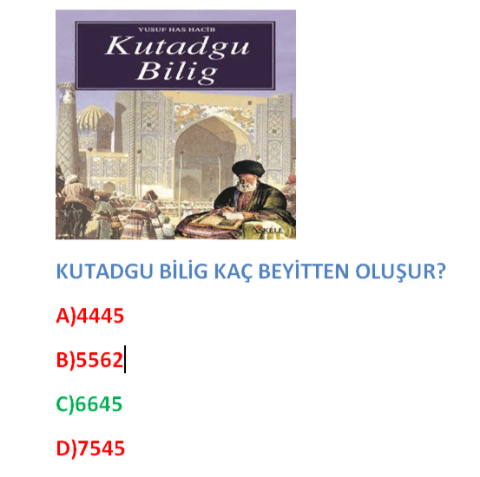

3. SORUNUN CEVABI
TEBRİKLER

Slide 9
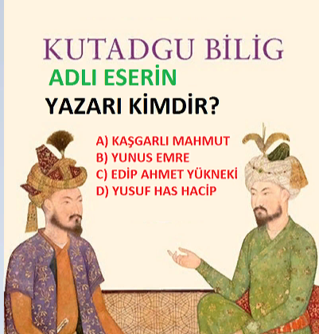
4. SORU
A
B
C
D

Slide 10
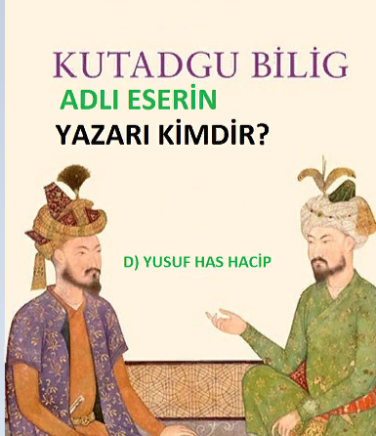

4. SORUNUN CEVABI
TEBRİKLER

Slide 11
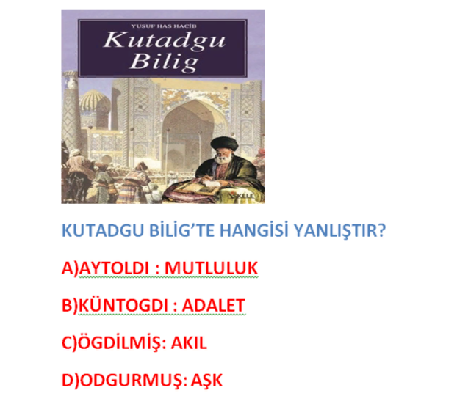
5. SORU
A
B
C
D

Slide 12

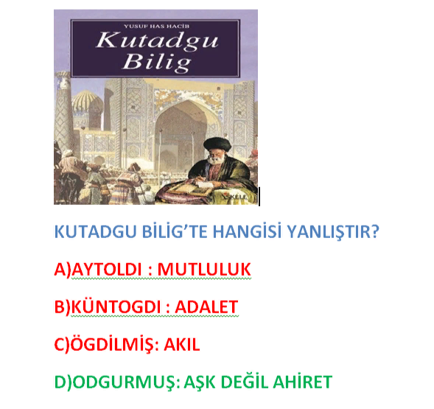
5. SORUNUN CEVABI
TEBRİKLER

Slide 13
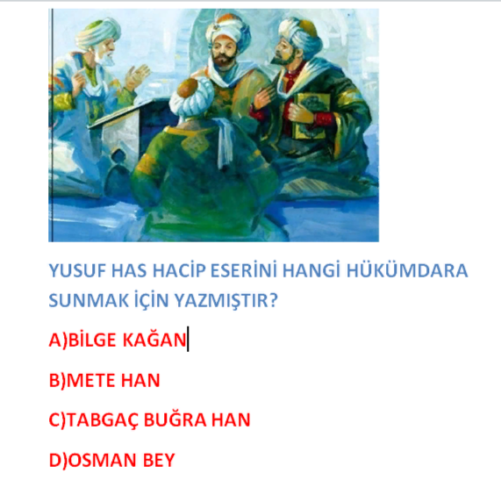
6. SORU
A
B
C
D

Slide 14
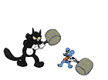
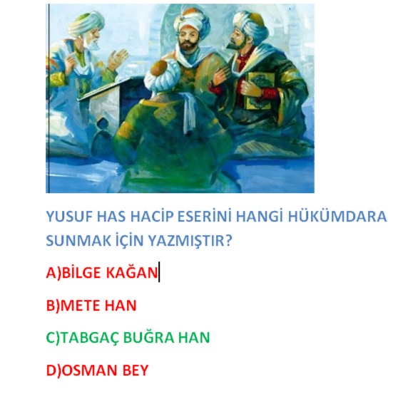
6. SORUNUN CEVABI
TEBRİKLER

Slide 15
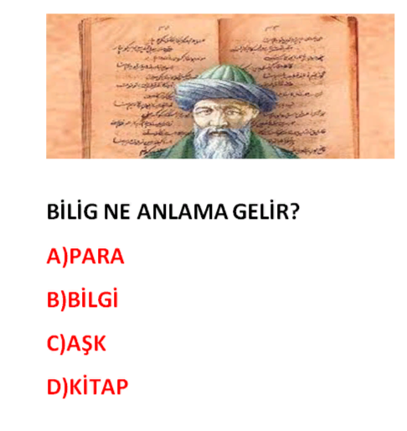
7. SORU
A
B
C
D

Slide 16

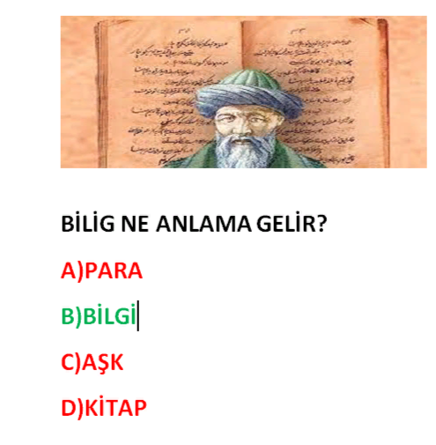
7. SORUNUN CEVABI
TEBRİKLER

Slide 17
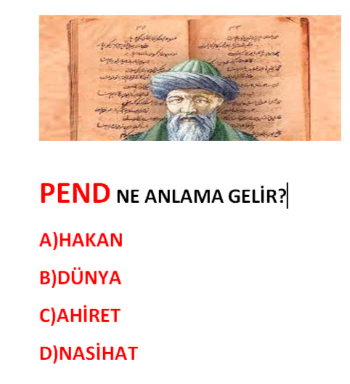
8. SORU
A
B
C
D

Slide 18
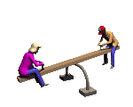
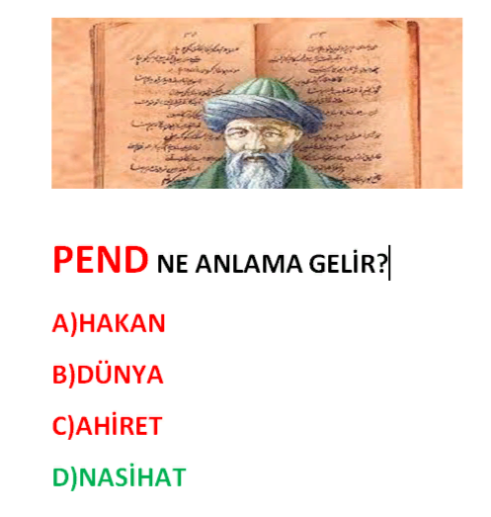
8. SORUNUN CEVABI
TEBRİKLER

Slide 19
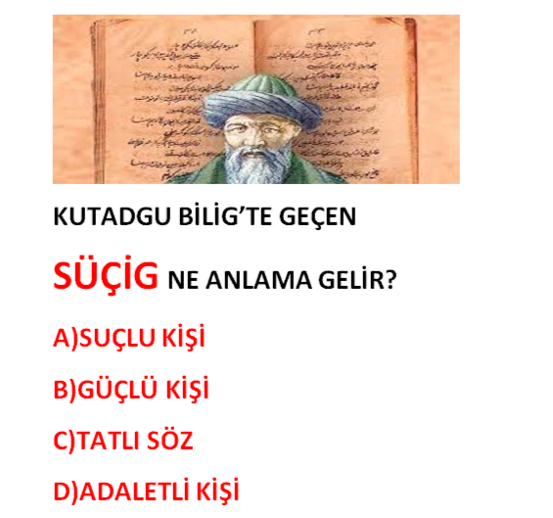
9. SORU
A
B
C
D

Slide 20

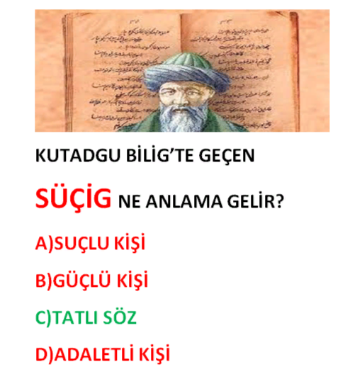
9. SORUNUN CEVABI
TEBRİKLER

Slide 21
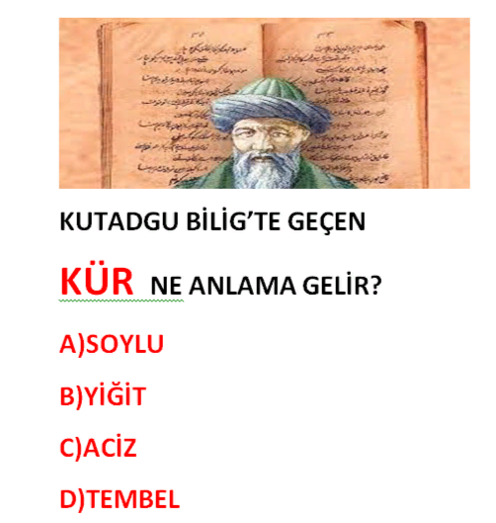
10. SORU
A
B
C
D

Slide 22

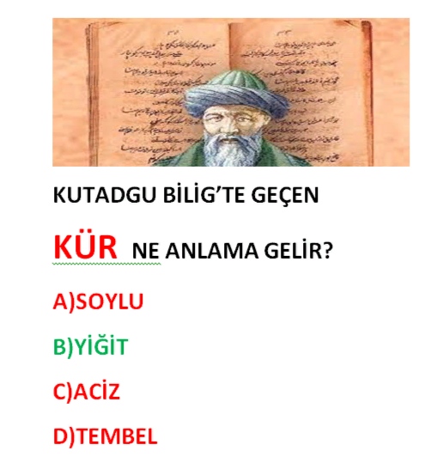
10. SORUNUN CEVABI
TEBRİKLER

Slide 23


TEBRİKLER
TEST BİTTİ
SLAYTI BİTİR

Slide 24

TEKRAR DENE
GERİ DÖN

